Slide 1

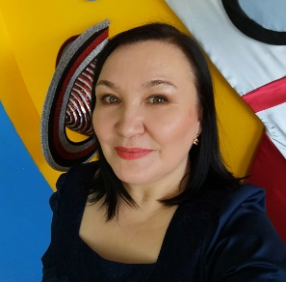
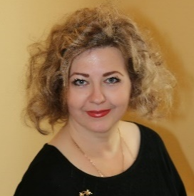
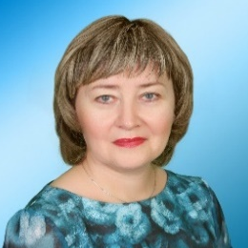
Педагогический состав детского сада
Герасимова Вероника
Васильевна
Воспитатель
Высшей квалификационной категории
Уклеина
Элла Витальевна
Воспитатель
Высшей квалификационной категории
Полякова
Надежда Егоровна
Воспитатель
Высшей квалификационной категории
Образование
Высшее: Московский институт государственного администрирования, специальность «Психология», квалификация «Специалист по психологии»
Профессиональная переподготовка: ОАУ РС(Я) "ИРО и ПК имени С.И. Донского - II", профиль "Воспитатель детей дошкольного возраста».
Курсы повышения квалификации
2023 год – ООО «НПО ПРФЭКПОРТСОФТ» образовательная платформа «Национальная Академия РФ», программа ДПО « ФОП ДО и ФАОП ДО в практике воспитателя дошкольного образования 2023. Методические рекомендации Минпросвещения по новым федеральным образовательным программам», 144 ч.
Общий стаж - 30 лет
Педагогический стаж - 30 лет
Образование
Высшее: Новосибирский педагогический университет, специальность «Педагогика», квалификация «Преподаватель педагогики».
Курсы повышения квалификации
2022 год- ООО «Центр повышения квалификации и переподготовки «Луч знаний», г. Красноярск, тема «Актуальные вопросы формирования функциональной грамотности детей дошкольного возраста», 72 ч..
Общий стаж - 36 лет
Педагогический стаж - 26 лет
Образование
Высшее: Новосибирский педагогический университет, специальность «Социальная работа», квалификация «Специалист по социальной работе».
Профессиональная переподготовка:
ОАУ РС(Я) "ИРО и ПК имени С.И. Донского - II", профиль "Воспитатель детей дошкольного возраста».
Курсы повышения квалификации
2022 год - Образовательная платформа «Университет Просвещения РФ» ООО «Федерация развития образования», г. Брянск. Программа дополнительного профессионального образования (повышение квалификации) «Дошкольное образование и организация воспитательной, образовательной, просветительской работы в рамках Года культурного наследия народов России», 144 часа
Общий стаж - 34 года
Педагогический стаж - 34 года

Slide 2
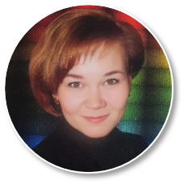
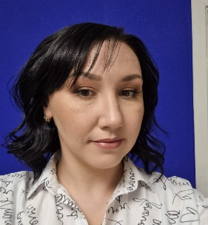

Педагогический состав детского сада
Образование
Среднее специальное, Якутский педагогический колледж № 2.
Специальность «Дошкольное образование»; квалификация
«Воспитатель, воспитатель эмоционально отклоненных детей».
Курсы повышения квалификации
2023 г.- Образовательная платформа «Университет Просвещения РФ» ООО «Федерация развития образования», г. Брянск. Программа дополнительного профессионального образования (повышение квалификации) «Дошкольное образование и организация воспитательной, образовательной, просветительской работы в рамках Года культурного наследия народов России», 144 часа
Общий стаж - 12 лет.
Педагогический стаж – 12 лет.
Ломпорова
Елена Леонидовна
Воспитатель
Курбатова
Марина Николаевна
Воспитатель
Образование
Среднее профессиональное: ГАПОУ РС (Я), «ЯПК № 2» в г. Якутск», специальность «Дошкольное образование», квалификация «Воспитатель детей дошкольного раннего возраста».
Общий стаж - 14 лет.
Педагогический стаж – 14 лет .
Образование
Среднее профессиональное: ГАПОУ РС (Я), «Региональный технический колледж в г. Мирный», специальность «Дошкольное образование», квалификация «Воспитатель детей дошкольного возраста».
Курсы повышения валификации
2023 год – Образовательная платформа «Классический Университет РФ», ООО «Федерация развития образования» (г. Брянск), «Ключевые компетенции воспитателя как основа успешного внедрения новой федеральной образовательной программы дошкольного образования 2023», 144 ч.
Общий стаж - 14 лет.
Педагогический стаж 4 года

Slide 3
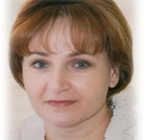
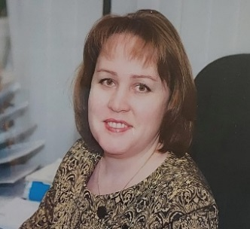
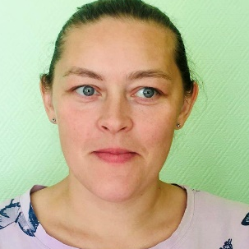
Педагогический состав детского сада
Авдеева
Ольга Леонидовна
Инструктор по физической культуре
высшей квалификационной категории
Сереброва
Анна Владимировна
Музыкальный руководитель
Васильева
Ульяна Викторовна
Инструктор по плаванию
Образование
Специальное: Новомосковское музыкальное училище, специальность «Преподаватель по классу скрипки», квалификация «Артист оркестра».
Высшее: Московский государственный открытый педагогический университет, специальность «Психолог», квалификация «Учитель психологии».
Курсы повышения квалификации
2022 год - ООО «Центр образовательных услуг «Невский альянс», (г. Санкт-Петербург), «Особенности организации образовательной деятельности с детьми ОВЗ в ДОО», 72 ч.
2022 год – АНО ДПО «Аничков мост»
(г. Санкт-Петербург), «Современные технологии музыкального воспитания», 144 ч.
Общий стаж – 28 лет
Педагогический стаж - 26 лет
Направление деятельности
Педагогическая деятельность по музыкальному развитию детей.
Образование
Высшее: ФГБОУВО «Российский государственный университет физической культуры, спорта, молодежи и туризма» (ГЦО-ЛИФК) г. Москва; специальность «Физическая культура и спорт», квалификация «Специалист по физической культуре и спорту».
Курсы повышения квалификации
2020 год - ООО «Международные Образовательные Проекты»
(г. Санкт-Петербург), «Современные подходы и технологии применения адаптивной физической культуры в работе с детьми в образовательной организации», 108 часов.
Общий стаж – 13 лет
Педагогический стаж – 5 лет
Направление деятельности
Педагогическая деятельность по физическому развитию детей
Образование
Высшее: Целиноградский государственный педагогический институт, специальность «Физическая культура», квалификация «Учитель физической культуры».
Курсы повышения квалификации
2021 г. – Департамент образования г. Москвы, Национальный центр обучения навыкам оказания первой помощи АНО ДПО «Школа Бубнова», курс обучения по программе «Инструктор массового обучения населения, персонала образовательных организаций навыкам оказания первой помощи после несчастного случая или террористического акта», 102 ч.
Общий стаж - 36 лет
Педагогический стаж - 33 года
Направление деятельности
Педагогическая деятельность по физическому развитию детей.

Slide 4







Педагогический состав детского сада
Алена
Петрова
Алена Алесандровна
воспитатель
Образование
Высшее профессиональное: Саха государственная педагогическая академия г. Якутск, специальность «Дошкольное образование», квалификация «Воспитатель детей дошкольного возраста».
Общий стаж - 24 года.
Педагогический стаж – 14 лет .
Бабушкина
Елизавета Алексеевна
Учитель-логопед
Образование
Высшее: Иркутское ГОУ высшего профессионального образования «Восточно-Сибирская государственная академия образования»; специальность «Олигофренопедагогика» с дополнительной специальностью «Логопедия», квалификация «учитель-логопед, учитель –олигофренопедагог».
Курсы повышения квалификации
2022 год - Центр онлайн-обучения Всероссийского форума «Педагоги России: инновации в образовании», «Методика и практика логопедической и речевой работы в ДОО в контексте ФГОС ДО».
Общий стаж – 14 лет
Педагогический стаж – 14 лет
Направление деятельности
Обучение, коррекционная и развивающая деятельность

